Slide 1
Проект на тему «Прогноз погоды устами медика»
МКОУ «Краснянская СОШ»

Slide 2
Цель: изучение простудных заболеваний на основе анализа медицинских справок 7 класса за 2015-2016 уч.год
Гипотеза: простудные заболевания зависят от погодных условий.
Методы: подбор литературы, беседа с медработником школы, анализ справок , составление диаграмм

Slide 3
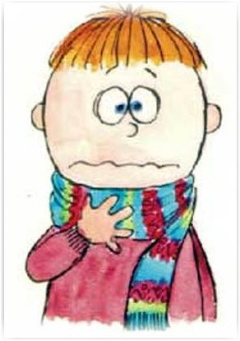
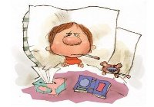
Простудные заболевания – это острые инфекционные заболевания верхних дыхательных путей вследствие проникновения и размножения возбудителей болезни в области носоглотки.
Классификация простудных заболеваний
ОРИ
ОРЗ
ОРВИ

Slide 4
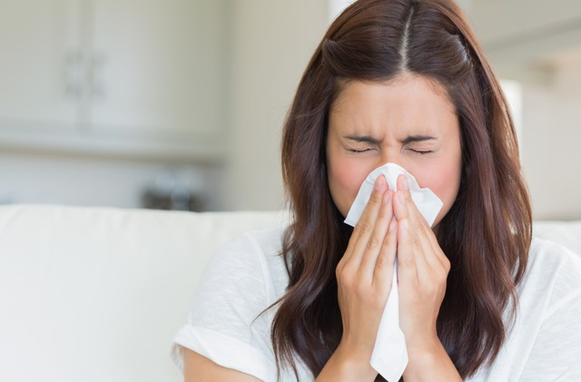
Симптомы простудный заболеваний
1. Озноб
2. Насморк
3. Боль в горле
4. Повышенная температура
5. Слабость
6. Кашель
7. Снижение аппетита

Slide 5
Причины простудных заболеваний
Простудные заболевания вызывают инфекционные агенты, называемые вирусами. Они передаются воздушно-капельным путем (при вдыхании капелек мокроты, попадающих в воздух при кашле и чиханье больных людей), а также через загрязненные руки или различные предметы, такие как игрушки, дверные ручки, ткани.

Slide 6
Информация о частоте возникновения простудных заболеваний в 2015-2016 годах (7 класс )
Месяцы | Количество людей | Погода
Сентябрь | 4 | +22°, ясно
Октябрь | 2 | +4°, облачно
Ноябрь | 3 | +6°, облачно
Декабрь | 3 | +2°, осадки
Январь | 3 | -10°, малооблачно
Февраль | 3 | -6°, слабый снег
Март | 2 | +5°, облачно
Апрель | 4 | +5°, облачность
Май | 2 | +24°, ясно

Slide 7
Информация о частоте возникновения простудных заболеваний в 2015-2016 годах (7 класс )

Slide 8
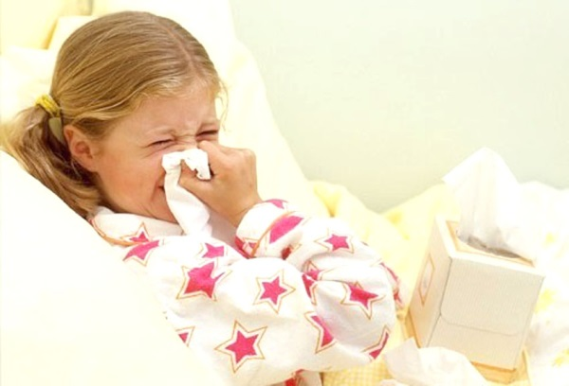
Вывод о простудных заболеваний за
2015-2016 учебный год
Анализ диаграммы показал, что пик простудных
заболеваний пришелся на сентябрь и апрель.
В осенний период начинается массовое посещение школ,
понижается температура воздуха, дети одеваются не по погоде.
В весенний период еще одна из причин - ослабленный иммунитет
за зимний период.

Slide 9
Профилактика простудных заболеваний .
Медицинский работник говорит:
1. Избегайте мест скопления людей.
2. Мойте руки!
3. Аэробные упражнения.
4. Продукты, содержащие витамин.
5. Не допускайте переохлаждений.
6. Избавьтесь от вредных привычек.
7. Научитесь отдыхать.

